Slide 1
Алгоритмы цифровой обработки мультимедиа ИЗ1. Трекинг
Группа ФИ41
Лотарев Сергей
Аникин Марк Блягоз Амаль

Slide 2
Используемые видео
Название | Разрешение | FPS | Кодек | Интенсивность объектов | Длительность видео
duck | 1280x720 | 25 | h264 | Практически статичный объект | 6
bmw | 1280x720 | 25 | h264 | Подвижный по фрейму объект, меняющийся в масштабе, выходит за пределы кадра | 9
nosferatu | 1920x1080 | 30 | h264 | Подвижный по фрейму объект, не меняющийся в масштабе | 14
run | 1280x720 | 60 | h264 | Очень подвижный объект, меняющийся фон | 5
ski | 1280x720 | 25 | h264 | Объект меняет масштаб, очень активно меняет положение в фрейме | 36

Slide 3
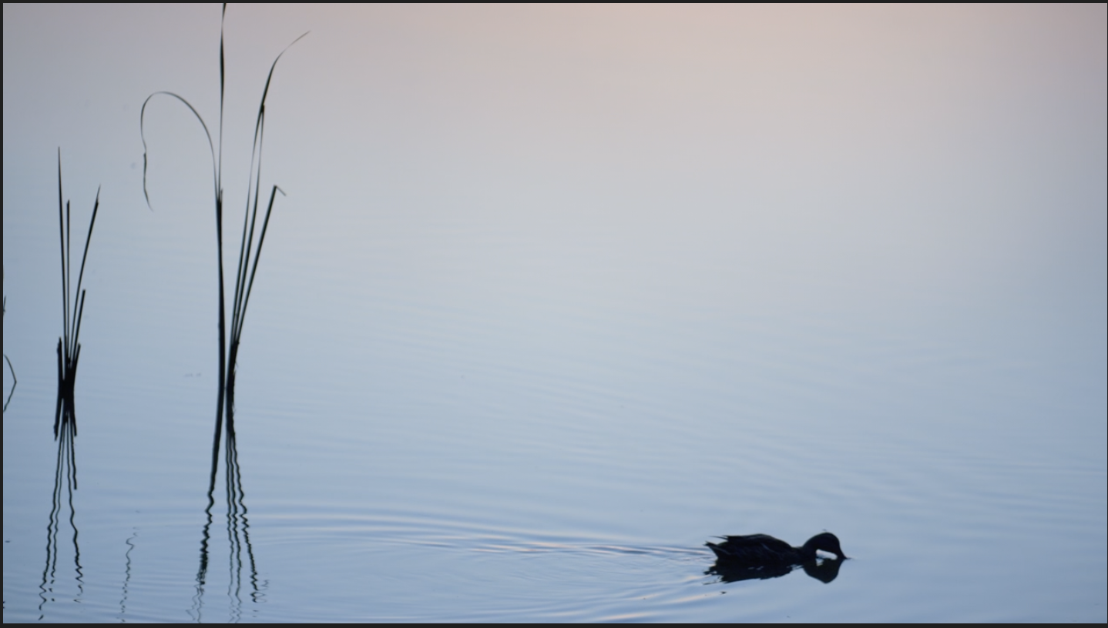
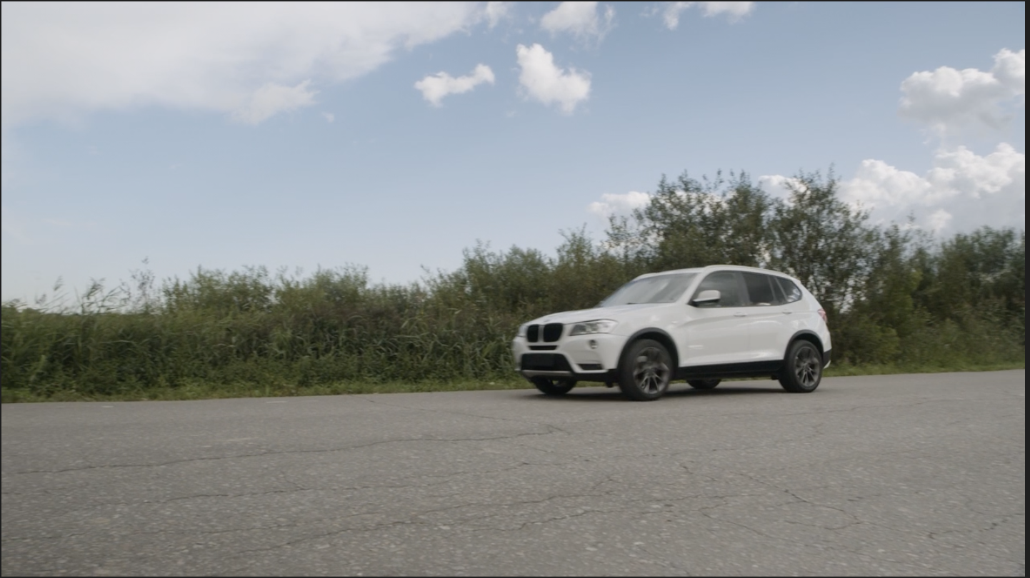
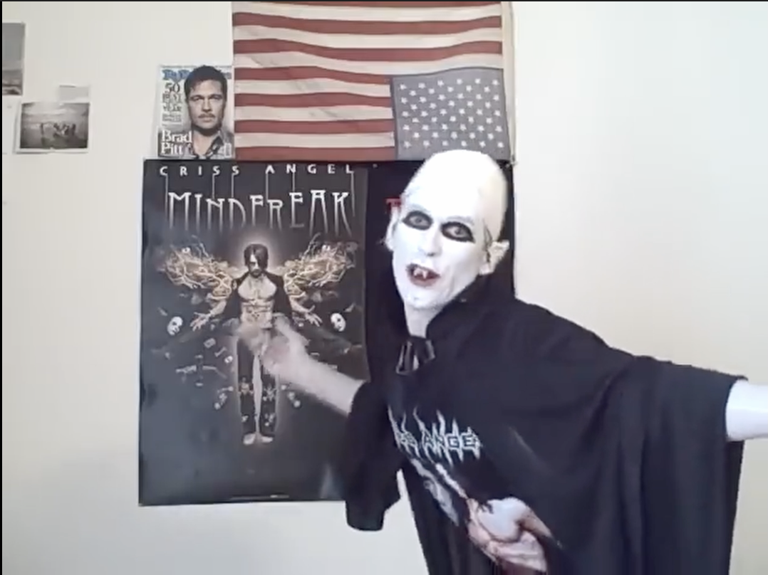
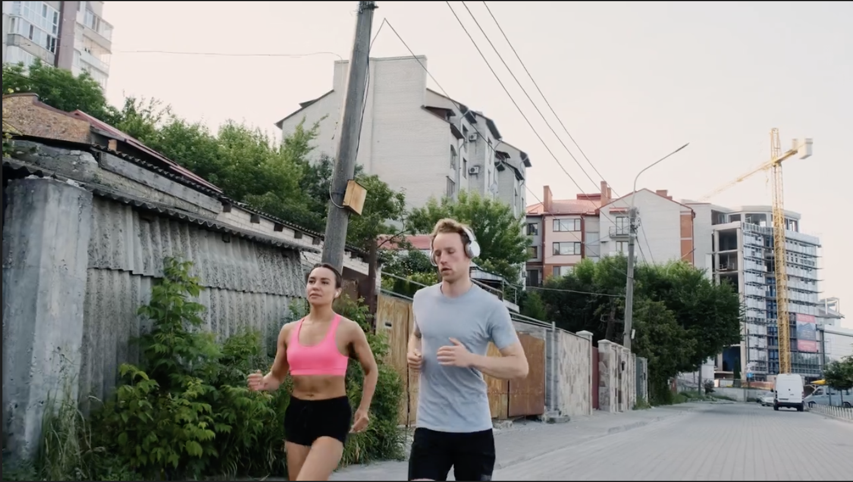
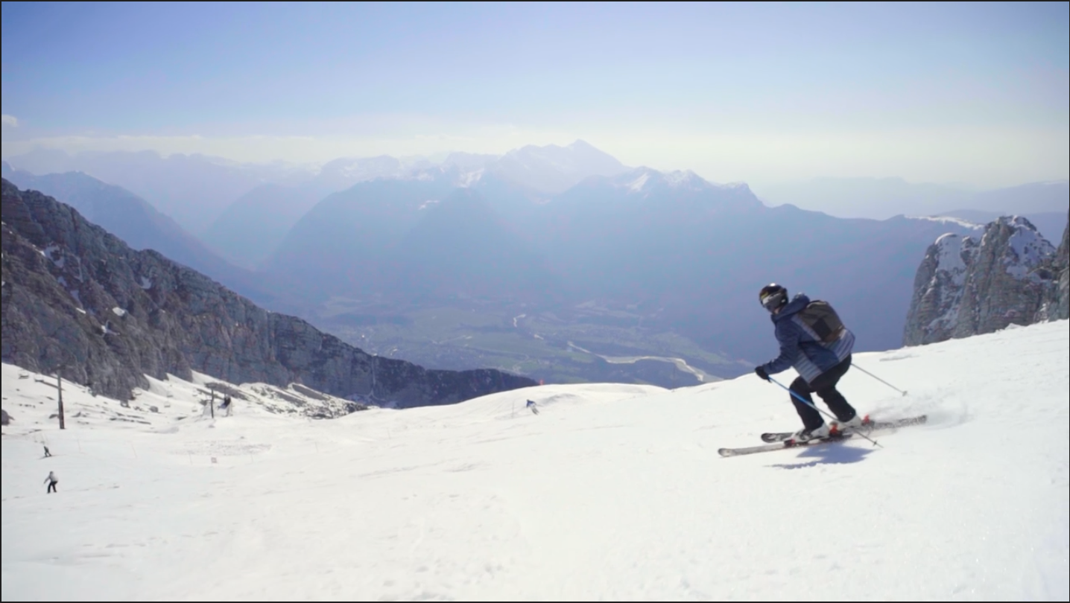
Используемые видео
1
2
3
4
5

Slide 4
Выбор трекеров
CSRT (Channel and Spatial Reliability Tracker):
- Использует набор информативных признаков, включая HOG(Histogram of Oriented Gradients), чтобы надёжно описывать форму и текстуру отслеживаемого объекта.
- Применяет признак Color Names, позволяющий устойчиво представлять цвет объекта даже при изменении освещения или фона.

Slide 5
Выбор трекеров
MOSSE (Minimum Output Sum of Squared Error):
- обучение фильтра, который при применении к изображению объекта минимизирует сумму квадратов разностей между фактическим откликом и идеальной Гауссовой функцией.
- высокие точность и эффективность.

Slide 6
Выбор трекеров
Median Flow (MedianFlow Tracker)
- использует двухсторонний трекинг точек: вперёд и назад по кадрам.
- сравнивает расхождение траекторий и берёт медиану ошибок, чтобы оценить надёжность движения.
- хорошо работает при плавном движении и сам прекращает трекинг, если объект теряется.

Slide 7
Параметры оценивания
1. Процент успешно отслеженных кадров
2. Среднее дрожание рамки
3. Производительность (FMS, время кадра)
4. Устойчивость к изменениям фона.

Slide 8
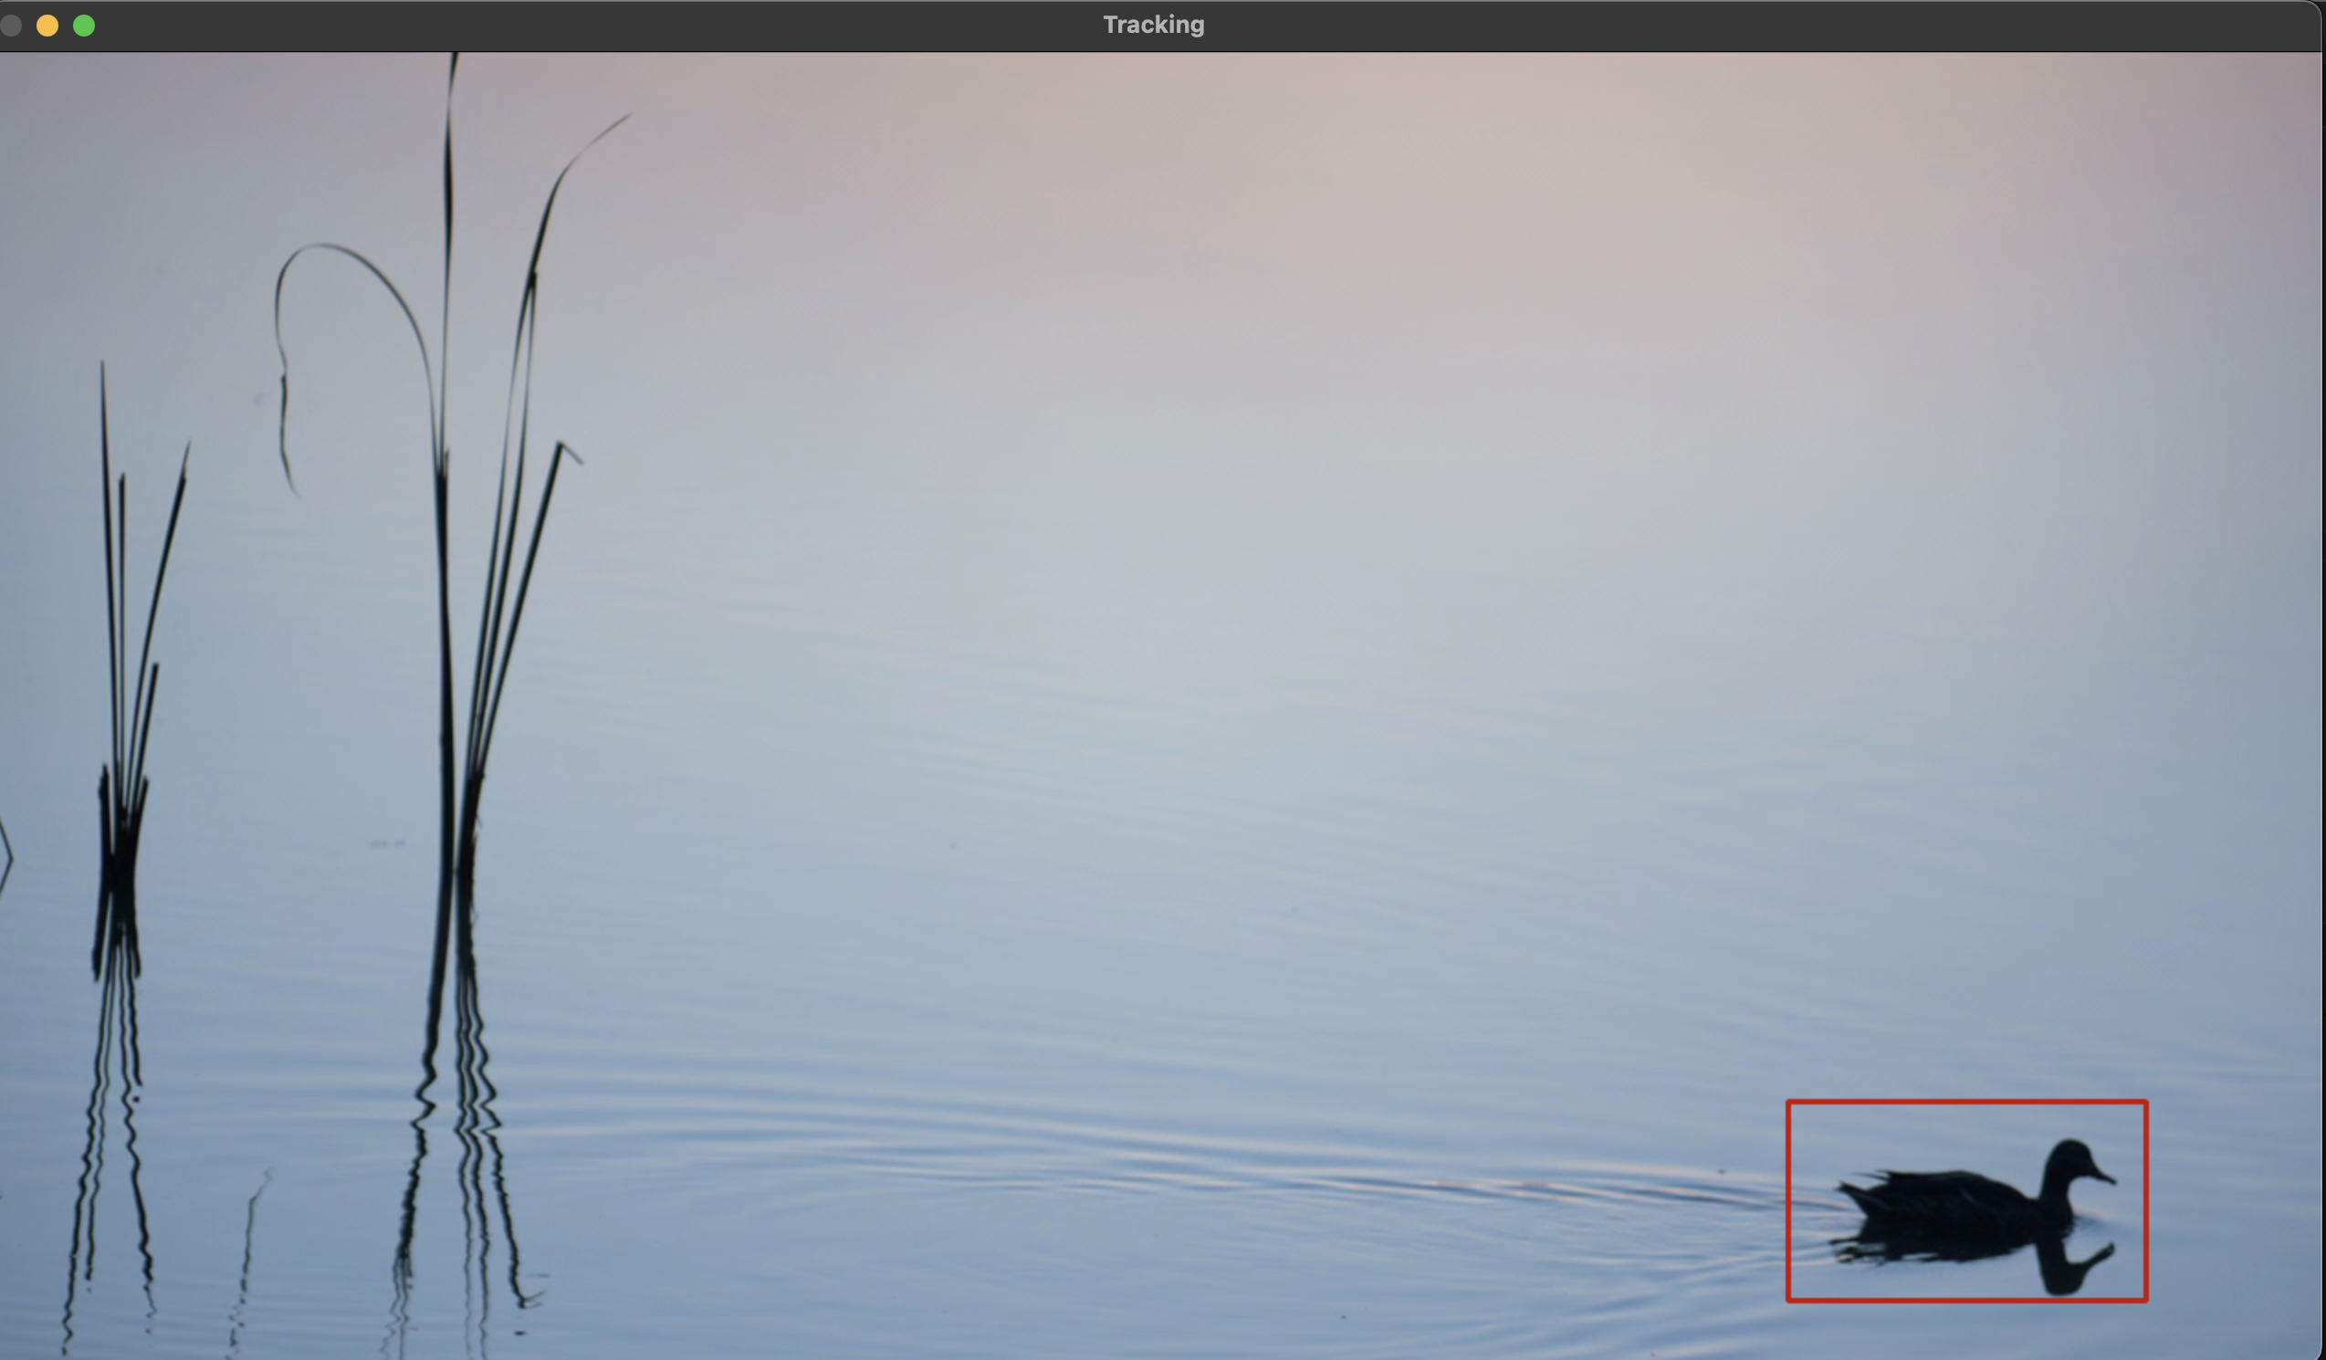
Видео 1 (DUCK)
Метод | % успешно отслеженных кадров | Среднее дрожание рамки | Среднее время обработки кадра
csrt | 100 | 1.63 | 7.84
MedianFlow | 100 | 1.57 | 1.40
MOSSE | 100 | 1.55 | 0.46
ПОБЕДИТЕЛЬ: MOSSE

Slide 9
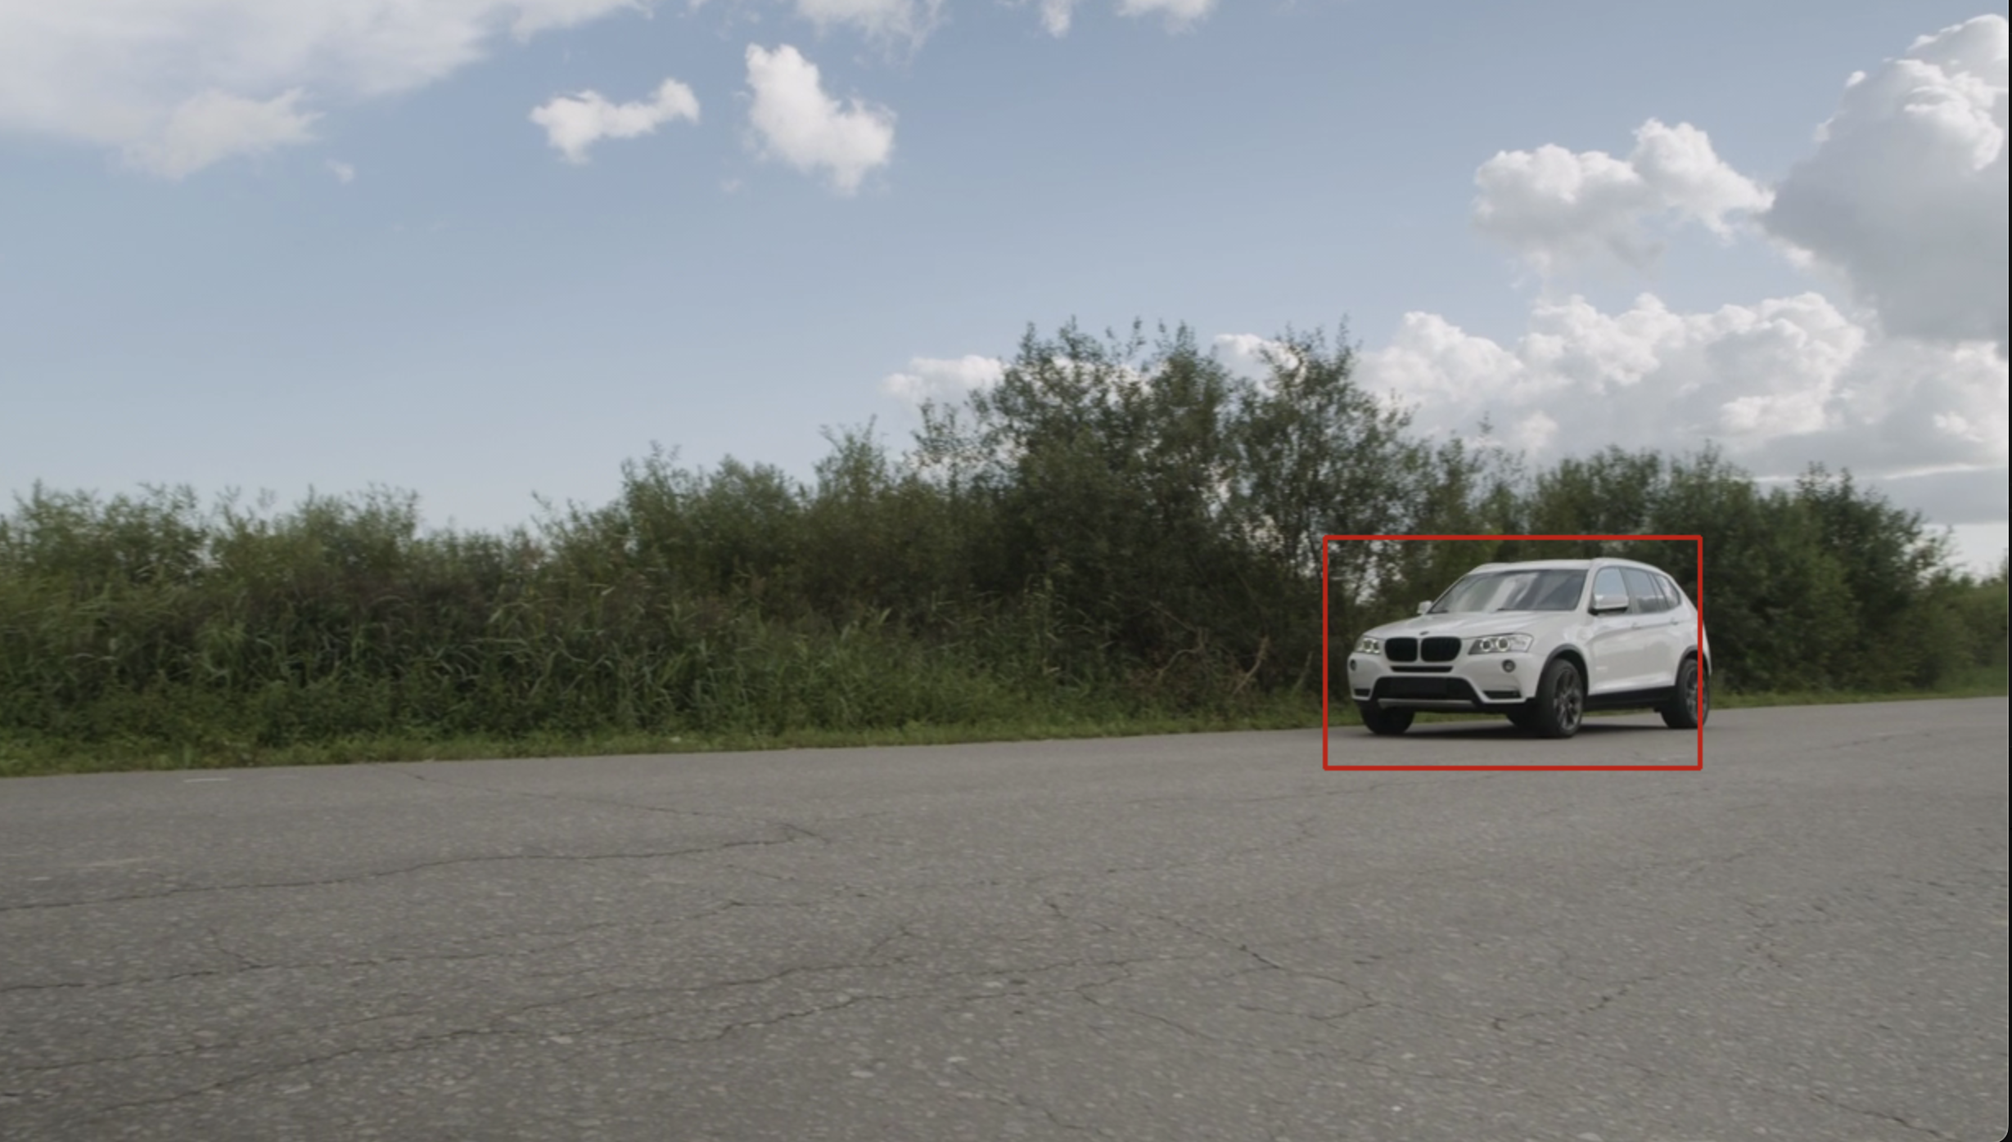
Видео 2 (BMW)
Метод | % успешно отслеженных кадров | Среднее дрожание рамки | Среднее время обработки кадра
csrt | 79.92 | 6.97 | 5.97
MedianFlow | 67.36 | 3.07 | 0.98
MOSSE | 76.15 | 5.56 | 0,16
ПОБЕДИТЕЛЬ: MOSSE

Slide 10
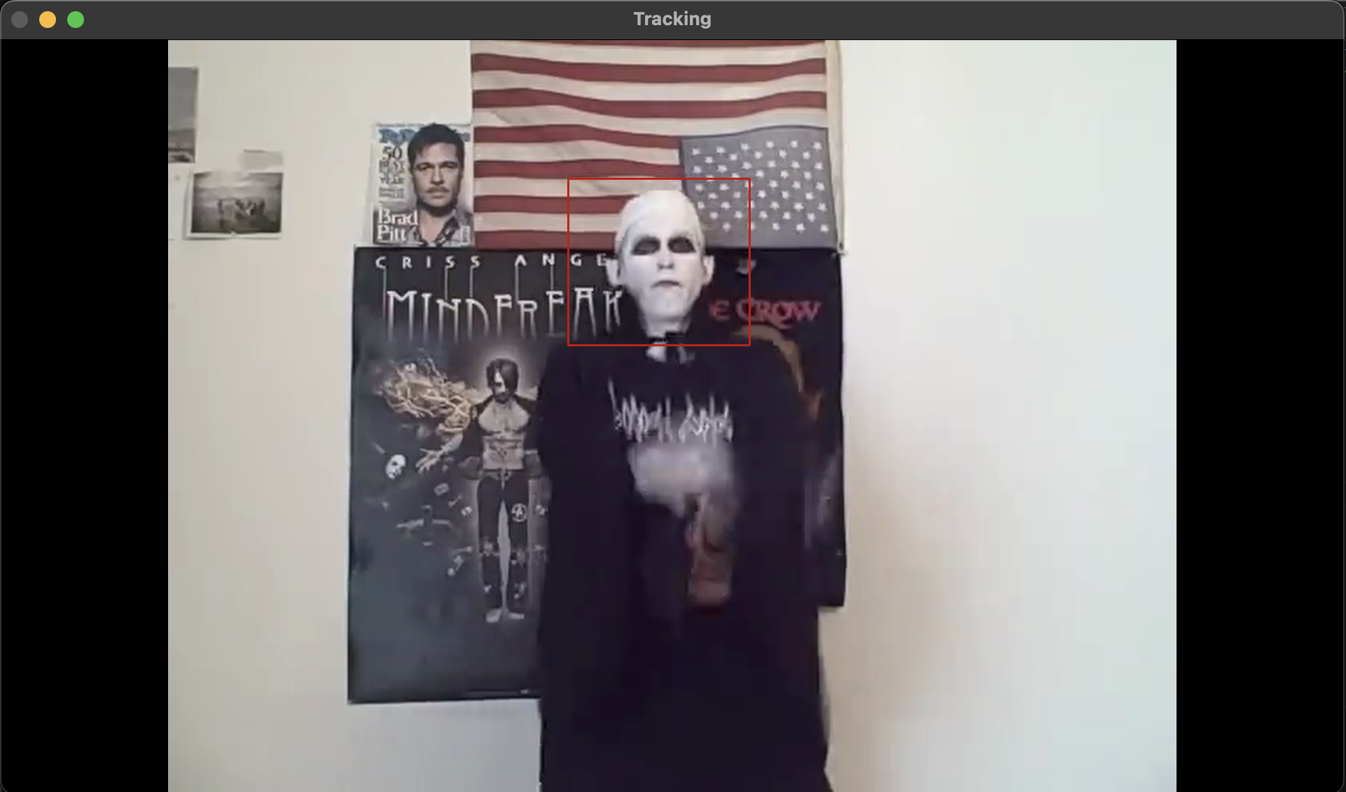
Видео 3 (nosferatu)
Метод | % успешно отслеженных кадров | Среднее дрожание рамки | Среднее время обработки кадра
csrt | 100 | 7.32 | 10.17
MedianFlow | 39.13 | 0.99 | 0.93
MOSSE | 76.55 | 7.18 | 1.19
ПОБЕДИТЕЛЬ: CSRT

Slide 11
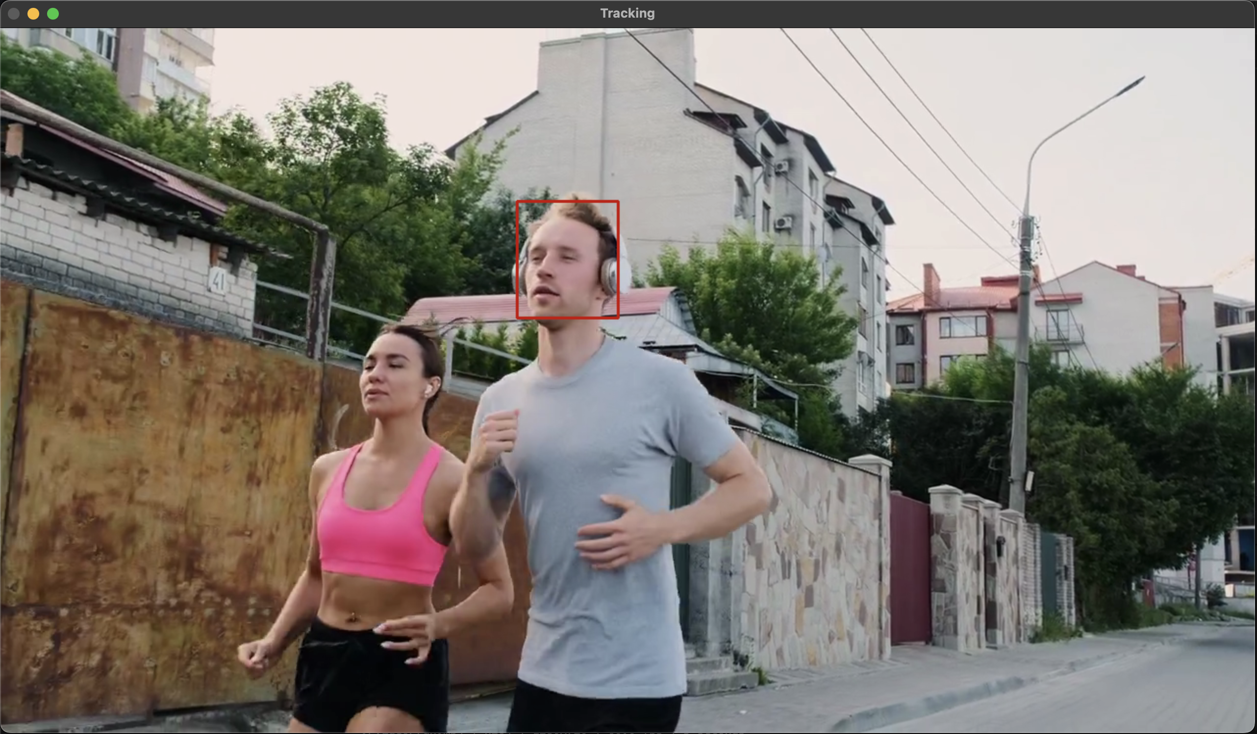
Видео 4 (RUN)
Метод | % успешно отслеженных кадров | Среднее дрожание рамки | Среднее время обработки кадра
csrt | 100 | 4.57 | 8.48
MedianFlow | 100 | 4.59 | 1.55
MOSSE | 100 | 4.64 | 0.7
ПОБЕДИТЕЛЬ: MOSSE

Slide 12
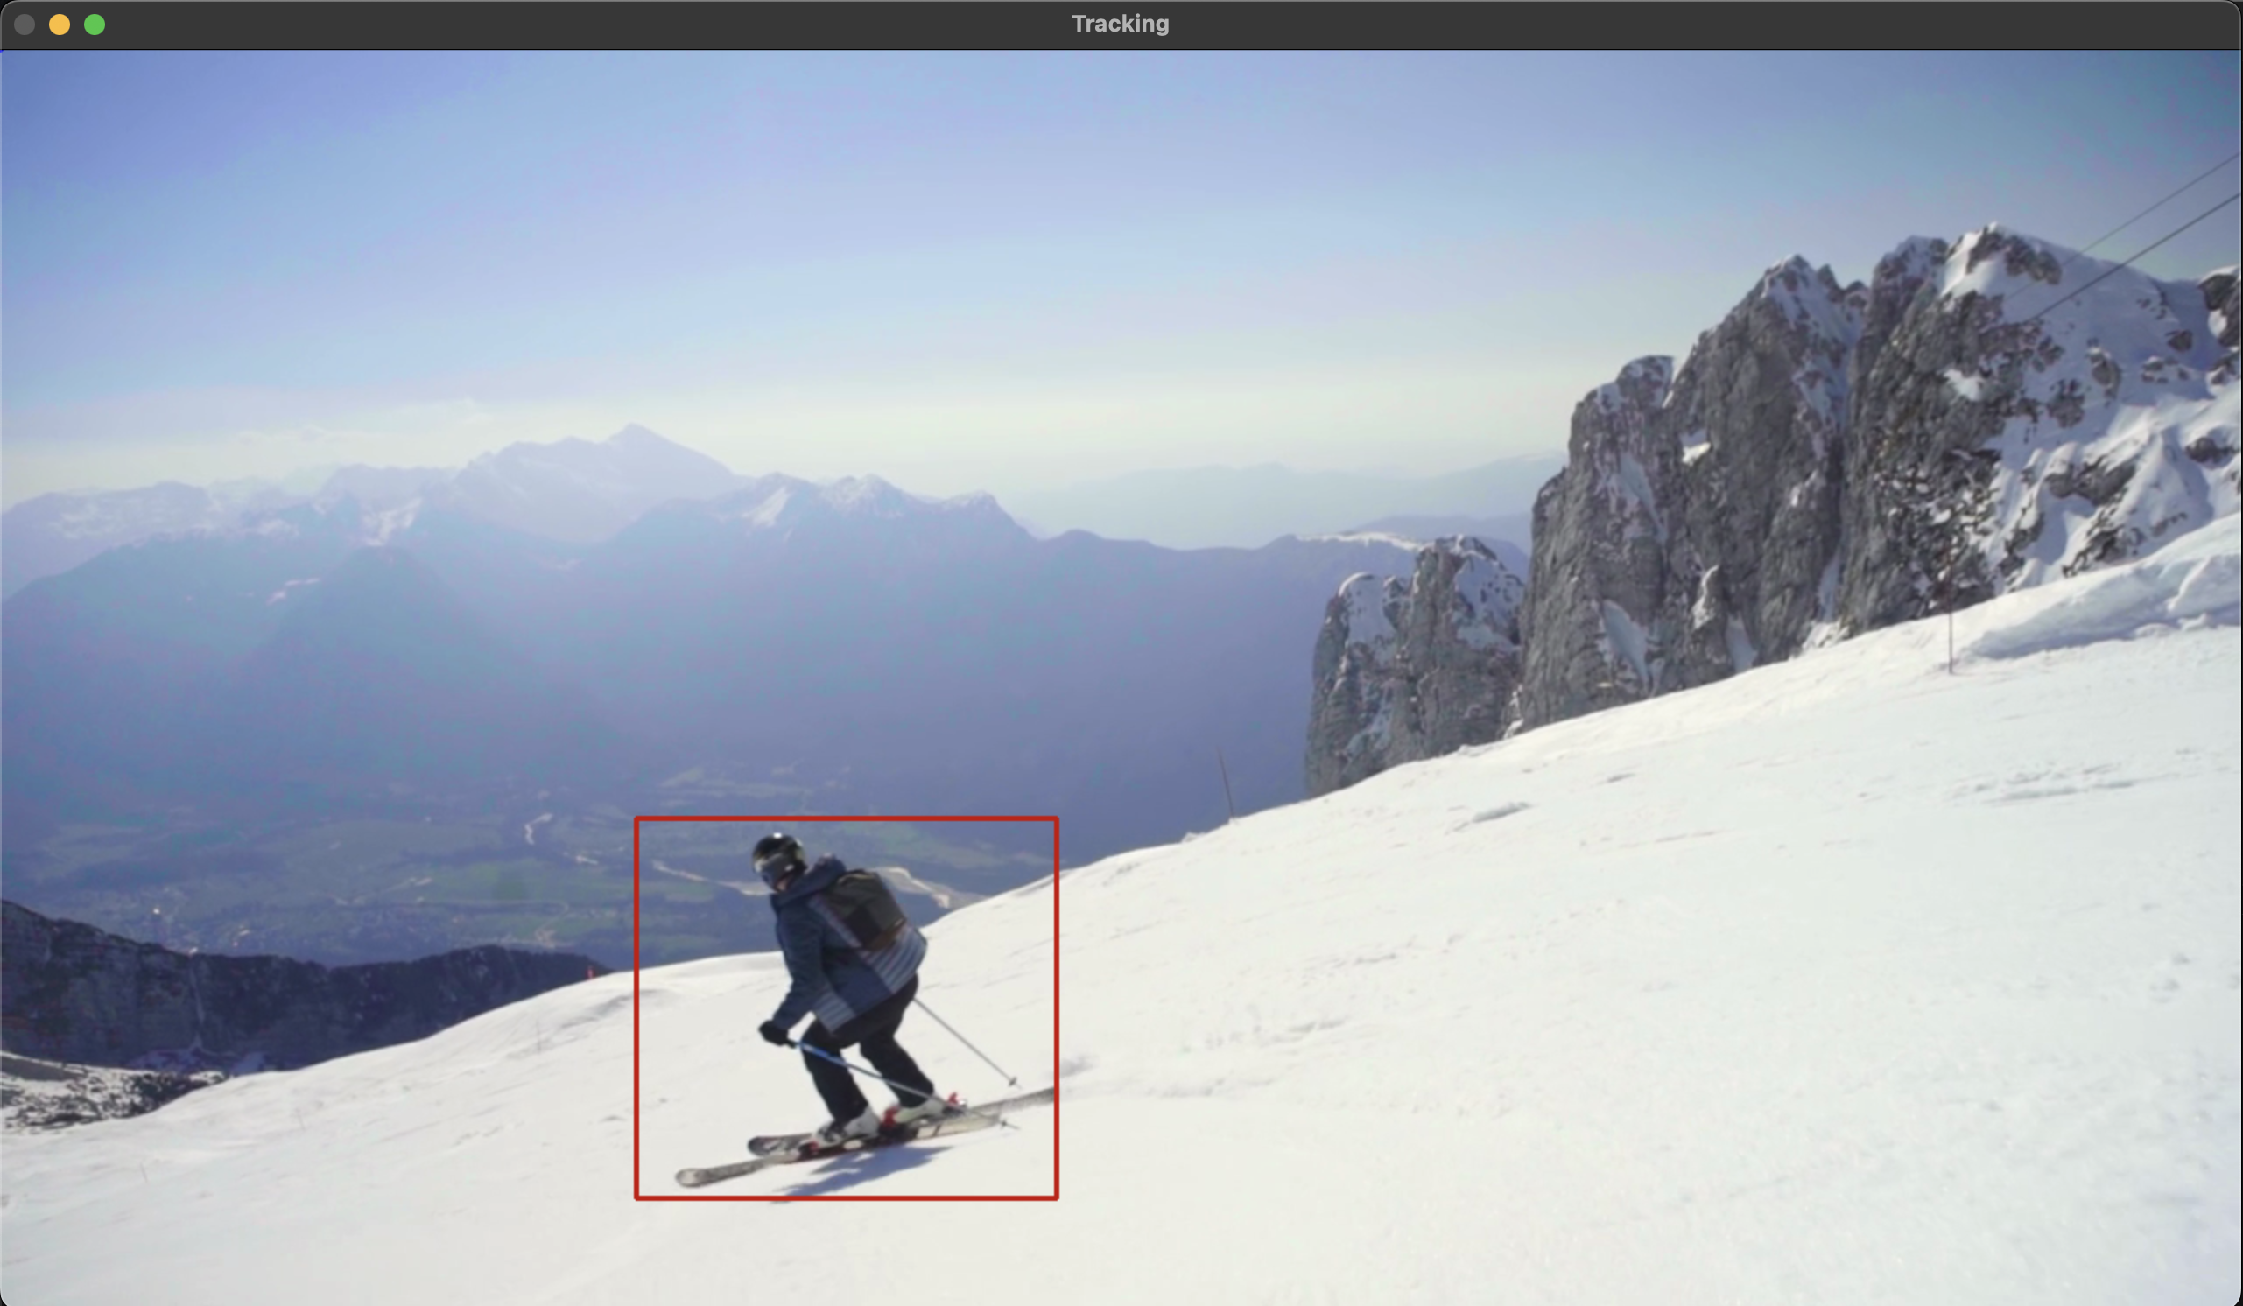
Видео 4 (RUN)
Метод | % успешно отслеженных кадров | Среднее дрожание рамки | Среднее время обработки кадра
csrt | 100 | 6.02 | 11.14
MedianFlow | 100 | 3.20 | 1.46
MOSSE | 100 | 5.84 | 1.47
ПОБЕДИТЕЛЬ: MOSSE

Slide 13
РЕЗУЛЬТАТЫ
Почти во всех тестах по метриках побеждает mosse, однако не всегда метрики отражают действительное качество трекинга. Фактически, mosse показал наилучшие результаты только в последнем тесте, в остальных случаях он либо вовсе терял объект, либо сильно смещался и терял масштаб. Самым стабильным оказался csrt, хоть он и имеет внушительное время обработки кадра. MedianFlow очевидно был хорош только в тех тестах, где объект двигался по предсказуемой траектории.

Slide 14
Оценка методов
Метод | Частота потери на изображении | Скорость обработки | Устойчивость к изменениям масштаба и вращению объекта | Устойчивость к изменениям фона
CSRT | Редко | 2/5 | Почти всегда устойчив | Устойчив
MOSSE | Иногда | 5/5 | Устойчив к вращениям, не устойчив к масштабу | Плохо устойчив
MedianFlow | Редко | 5/5 | Не устойчив к обоим | Иногда устойчив, иногда нет

Slide 15
Общий принцип работы трекинга
При отслеживании наша цель - найти объект в текущем кадре, если мы успешно отследили его во всех (или почти во всех) предыдущих кадрах.
Поскольку мы отслеживали объект до текущего кадра, мы знаем, как он двигался. Другими словами, мы знаем параметры модели движения. Если бы вы больше ничего не знали об объекте, вы могли бы предсказать его новое местоположение на основе текущей модели движения, и вы были бы довольно близки к тому, где находится новое местоположение объекта.
Еще известно, как объект выглядел в каждом из предыдущих кадров. Другими словами, мы можем построить модель внешнего вида, которая кодирует то, как выглядит объект.
Модель движения предсказывает приблизительное местоположение объекта. Модель внешнего вида корректирует эту оценку, чтобы получить более точную оценку на основе внешнего вида.

Slide 16
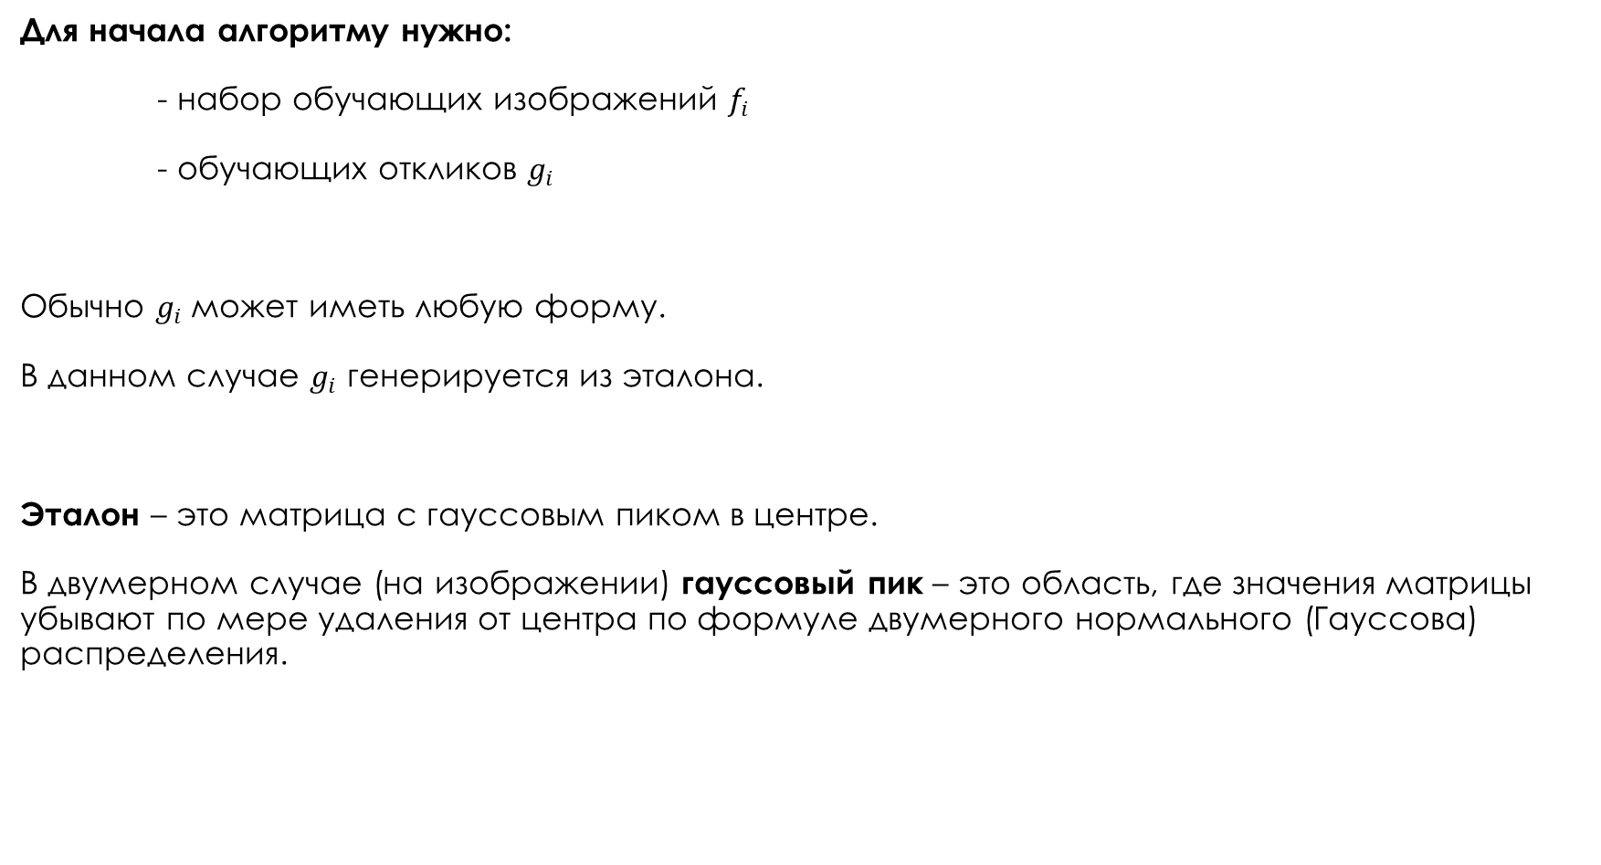
Описание метода MEDIANFLOW
Для начала алгоритму нужно:
- набор обучающих изображений $f_{i}$
- обучающих откликов $g_{i}$
Обычно $g_{i}$может иметь любую форму.
В данном случае $g_{i}$ генерируется из эталона.
Эталон – это матрица с гауссовым пиком в центре.
В двумерном случае (на изображении) гауссовый пик – это область, где значения матрицы убывают по мере удаления от центра по формуле двумерного нормального (Гауссова) распределения.

Slide 17
ТЕСТЫ НАШЕГО МЕТОДА MEDIAN FLOW
Видео | % успешно отслеженных кадров | Среднее дрожание рамки | Среднее время обработки кадра
duck | 100 | 1.52 | 2,51
bmw | 74.9 | 3.33 | 1.99
nosferato | 100 | 6.69 | 3.54
run | 100 | 4.29 | 2.79
ski | 100 | 3.36 | 2.61

Slide 18
Тесты нашего метода MOSSE
Название видео | Фреймтейм | FPS
bee | 8 | 127
paraglider | 3 | 325
car | 6 | 183
scateboard | 12 | 78
orange | 5 | 119
На видео 2 (paraglider), на котором мы оценивали устойчивость к изменениям масштаба и вращению объекта, наш MOSSE продемонстрировал такие же результаты, что встроенный MOSSE, также отследил параплан и его водителя без ошибок.
На видео 4 (scateboard), на котором мы оценивали устойчивость к изменениям фона, наш MOSSE продемонстрировал такие же результаты, что встроенный MOSSE, также в середине видео отслеживал половину тела, а в конце потерял человека вовсе.
На видео 5 (orange), на котором мы оценивали частота потери области интереса, наш MOSSE продемонстрировал такие же результаты, что встроенный MOSSE, также потерял апельсин во время подкидывания, сконцентрировавшись на руке.

Slide 19
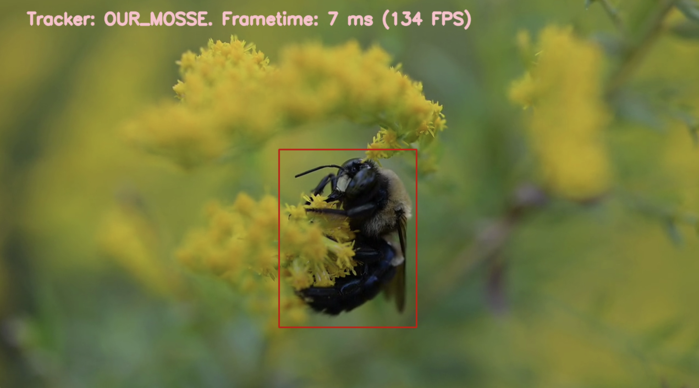
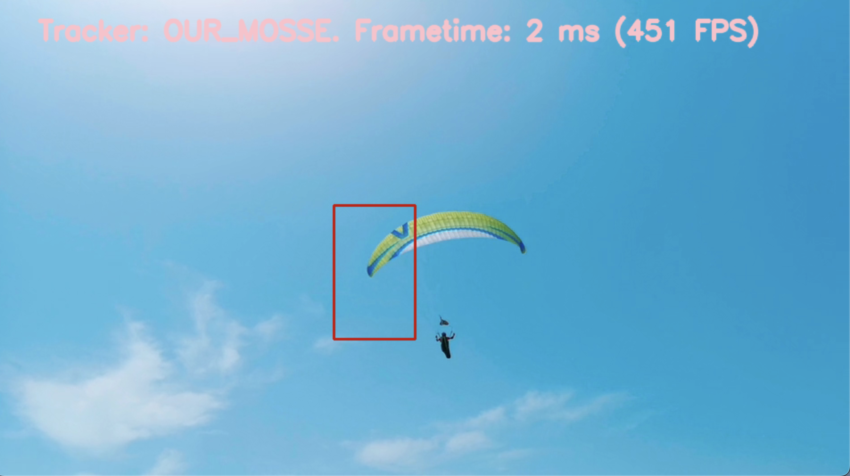
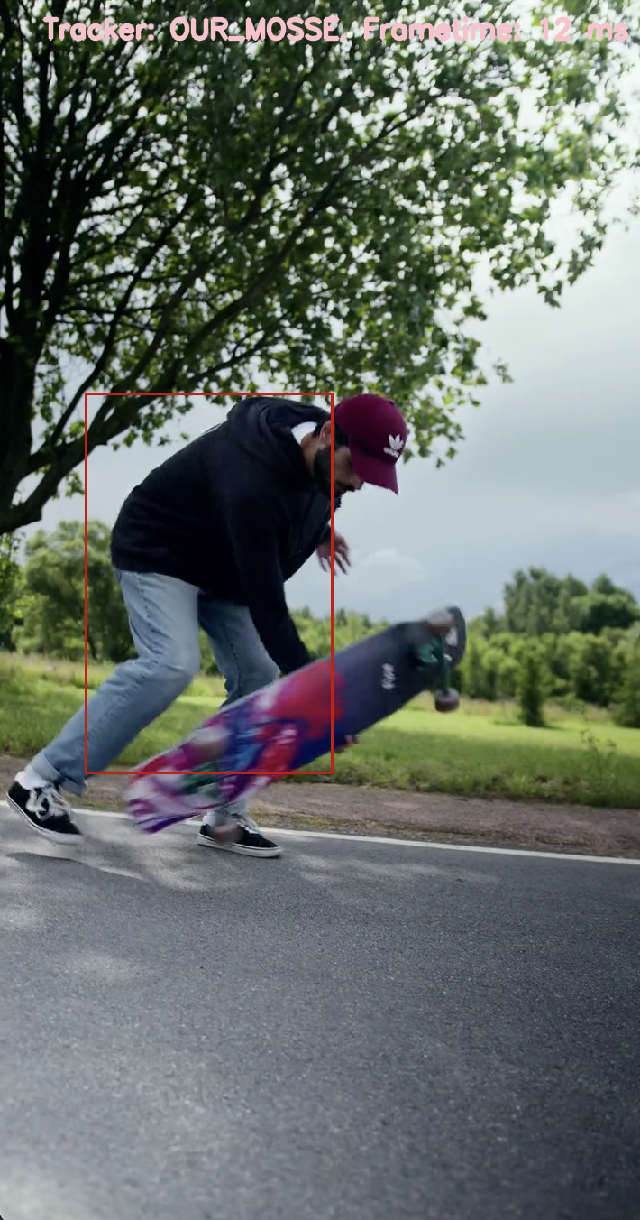
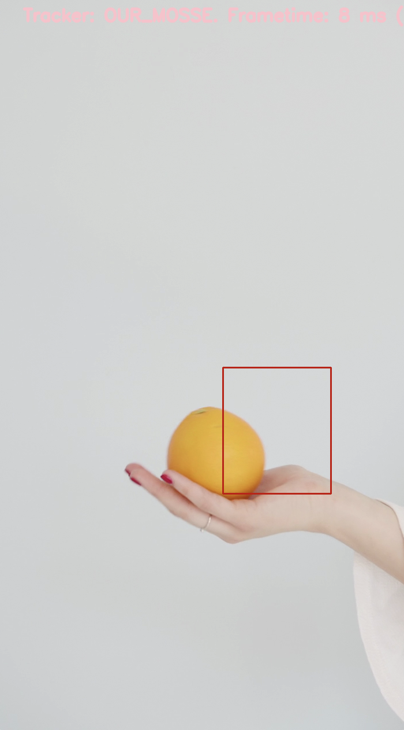
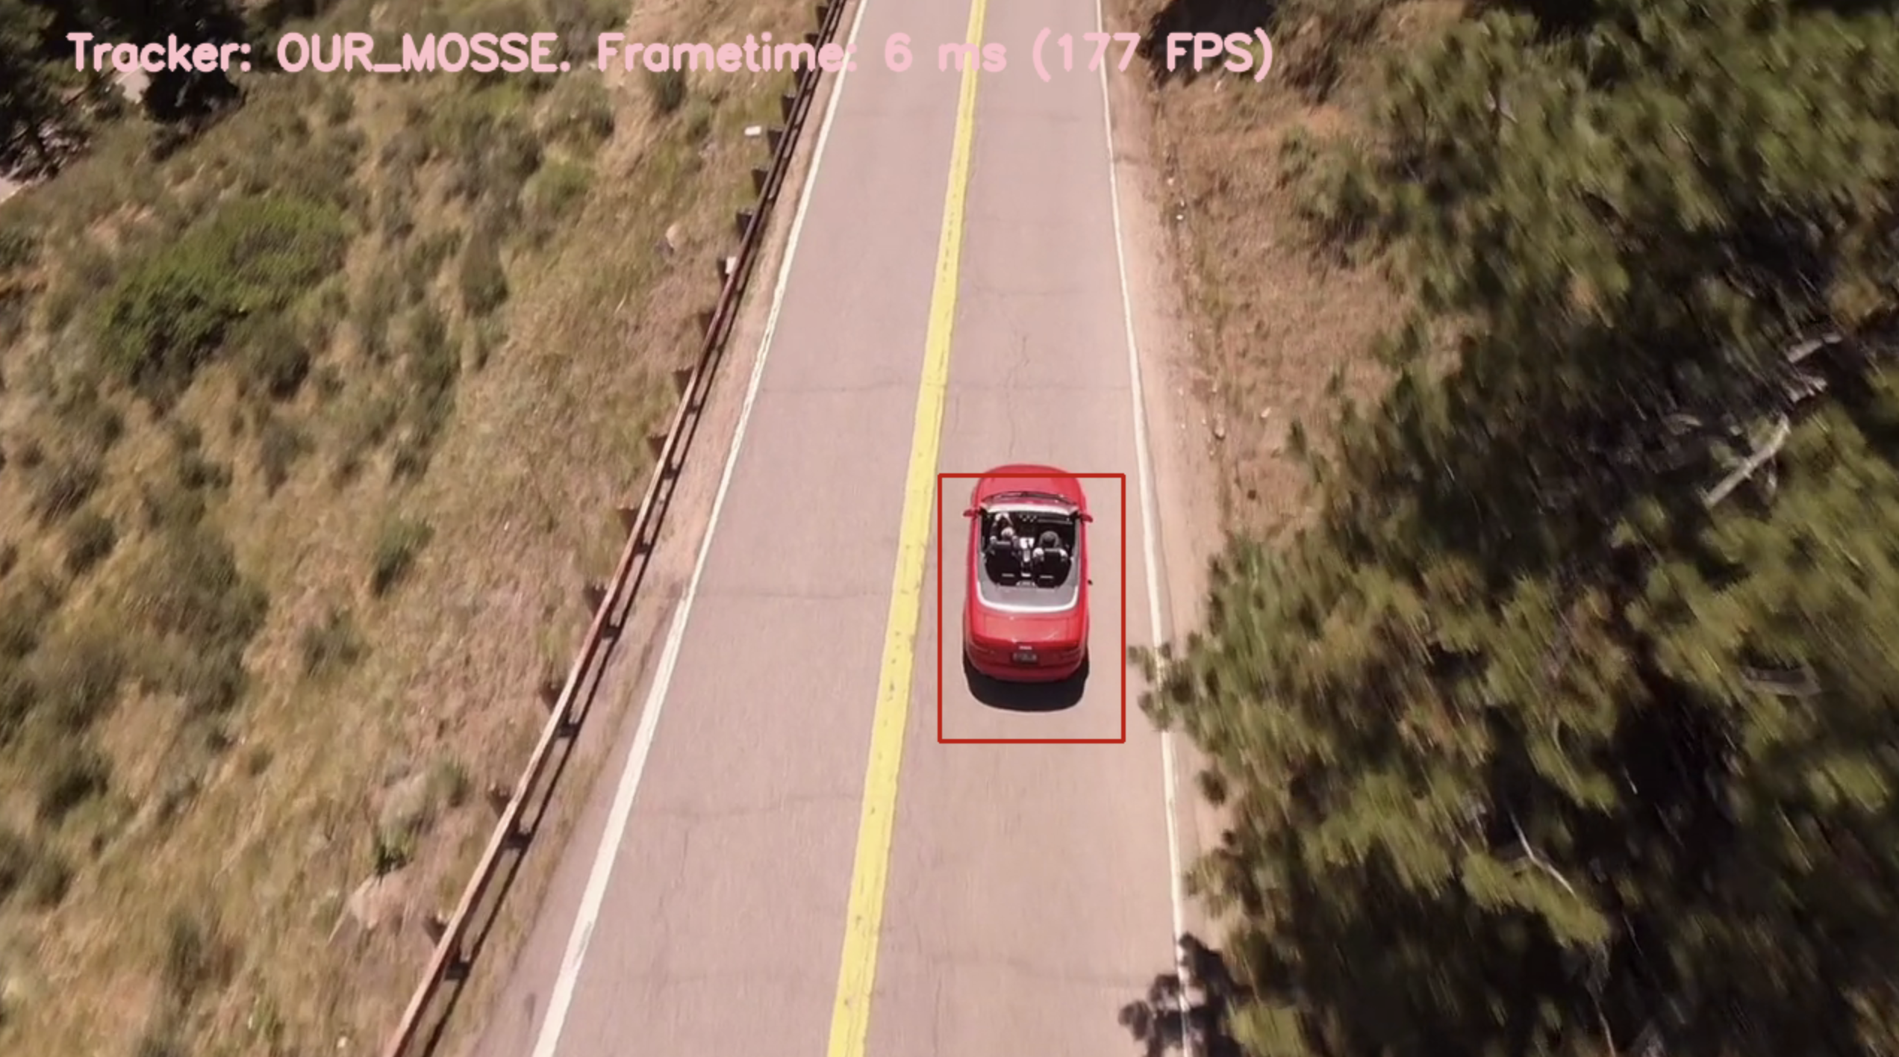
Тесты нашего метода MEDIAN FLOW
1
2
3
4
5

